Slide 1
2019 CCPC-wannafly Winter Camp
吴航
Jan 17th, 2020

Slide 2
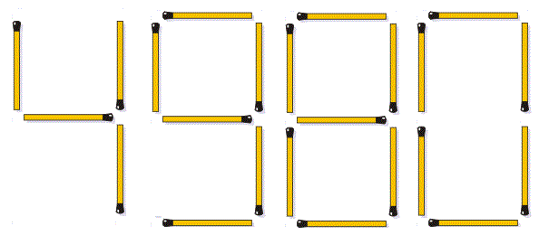
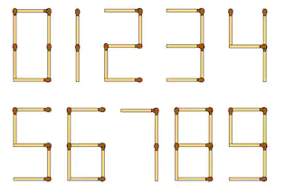
热身
如果允许移动1、2、3或4根火柴，能得到的最大的数是多少？
允许增加数字位数或者把一个数字拆成两个
11980
498111
1198111
7199111

Slide 3
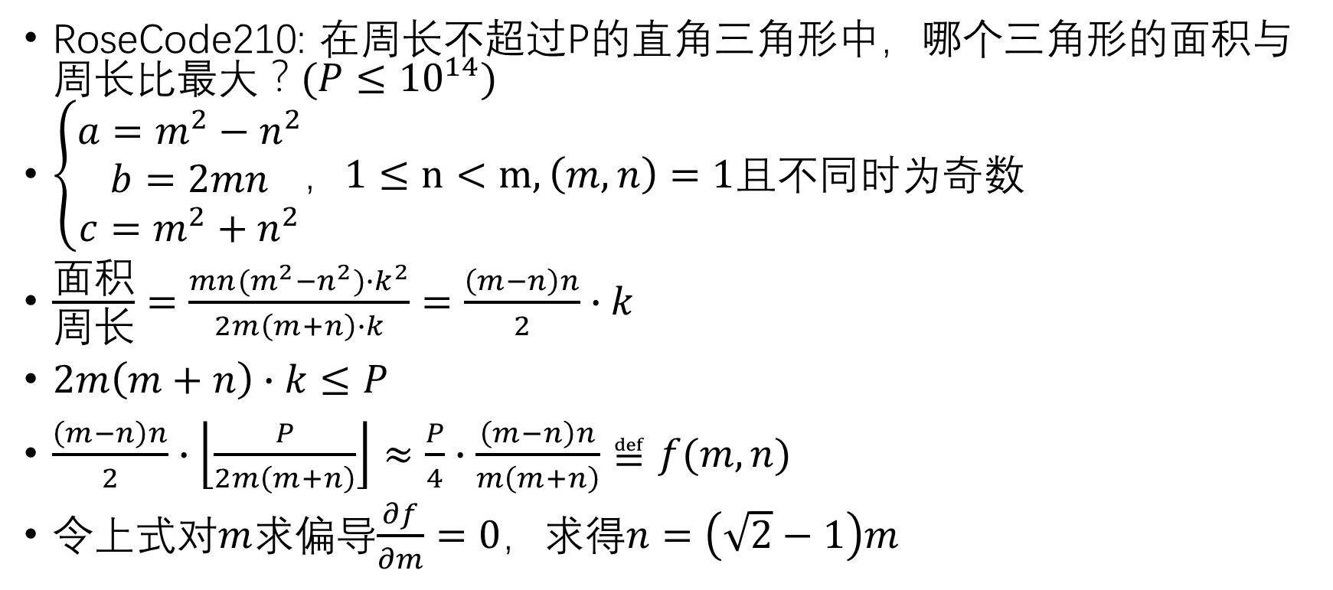
直角三角形
RoseCode210: 在周长不超过P的直角三角形中，哪个三角形的面积与周长比最大？$(P≤{10}^{14})$
$\left\{\begin{aligned}a=m^{2}−n^{2} \\ b=2mn \\ c=m^{2}+n^{2}\end{aligned}\right.$，$1≤n<m, \left(m,n\right)=1$且不同时为奇数
$\frac{面积}{周长}=\frac{mn(m^{2}−n^{2})∙k^{2}}{2m\left(m+n\right)∙k}=\frac{\left(m−n\right)n}{2}∙k$
$2m\left(m+n\right)∙k≤P$
$\frac{\left(m−n\right)n}{2}∙\left\lfloor \frac{P}{2m\left(m+n\right)}\right\rfloor ≈\frac{P}{4}∙\frac{\left(m−n\right)n}{m\left(m+n\right)}≝f(m,n)$
令上式对$m$求偏导$\frac{∂f}{∂m}=0，$求得$n=\left(\sqrt{2}−1\right)m$
Notes:
rose210

Slide 4

数论
$1≤x≤N中$有多少取值使得$\frac{ax+b}{cx+d}$是整数？$(bc−ad≤{10}^{15})$
$\frac{ax+b}{cx+d}=\frac{1}{c}∙\frac{acx+bc}{cx+d}=\frac{1}{c}(a+\frac{bc−ad}{cx+d})$

Slide 5
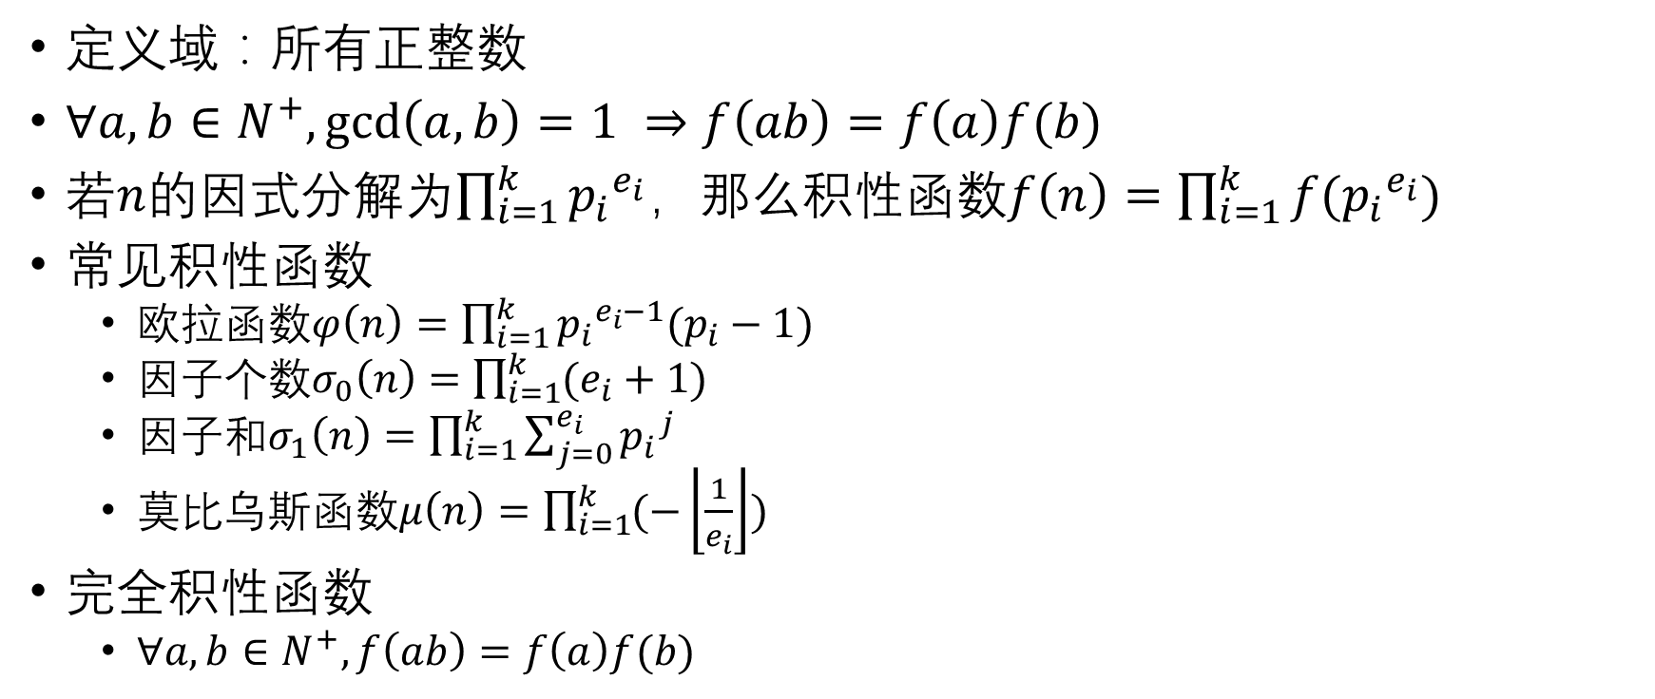
积性函数
定义域：所有正整数
$∀a,b∈N^{+},\gcd\left(a,b\right)=1 ⇒f\left(ab\right)=f\left(a\right)f(b)$
若$n$的因式分解为$\prod_{i=1}^{k}{{p_{i}}^{e_{i}}}$，那么积性函数$f\left(n\right)=\prod_{i=1}^{k}{f({p_{i}}^{e_{i}}})$
常见积性函数
欧拉函数$φ\left(n\right)=\prod_{i=1}^{k}{{p_{i}}^{e_{i}−1}(p_{i}−1)}$
因子个数$σ_{0}\left(n\right)=\prod_{i=1}^{k}{(e_{i}}+1)$
因子和$σ_{1}\left(n\right)=\prod_{i=1}^{k}{\sum_{j=0}^{e_{i}}{{p_{i}}^{j}}}$
莫比乌斯函数$μ\left(n\right)=\prod_{i=1}^{k}{(−\left\lfloor \frac{1}{e_{i}}\right\rfloor )}$
完全积性函数
$∀a,b∈N^{+}, f\left(ab\right)=f\left(a\right)f(b)$

Slide 6
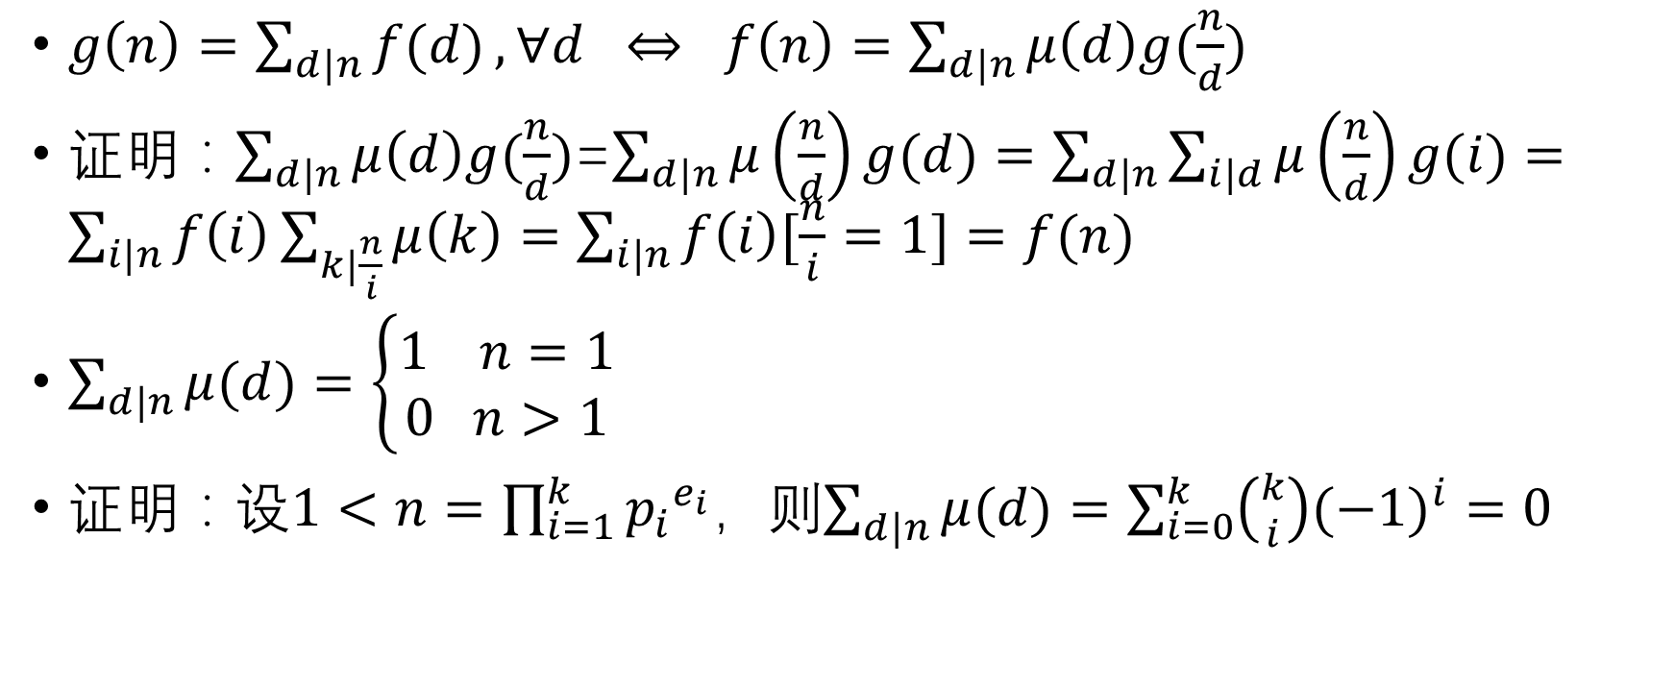
莫比乌斯反演
$g\left(n\right)=\sum_{d|n}{f(d)},∀d ⇔ f\left(n\right)=\sum_{d|n}{μ\left(d\right)g(\frac{n}{d})}$
证明：$\sum_{d|n}{μ\left(d\right)g(\frac{n}{d})}$=$\sum_{d|n}{μ\left(\frac{n}{d}\right)g(d)}=\sum_{d|n}{\sum_{i|d}{μ\left(\frac{n}{d}\right)g(i)}}=\sum_{i|n}{f\left(i\right)\sum_{k|\frac{n}{i}}{μ\left(k\right)}=\sum_{i|n}{f\left(i\right)[\frac{n}{i}=1]}=f(n)}$
$\sum_{d|n}{μ(d)}=\left\{\begin{aligned}1 n=1 \\ 0 n>1\end{aligned}\right.$
证明：设$1<n=\prod_{i=1}^{k}{{p_{i}}^{e_{i}}}$，则$\sum_{d|n}{μ(d)}=\sum_{i=0}^{k}{\left({k \atop i}\right){(−1)}^{i}}=0$

Slide 7
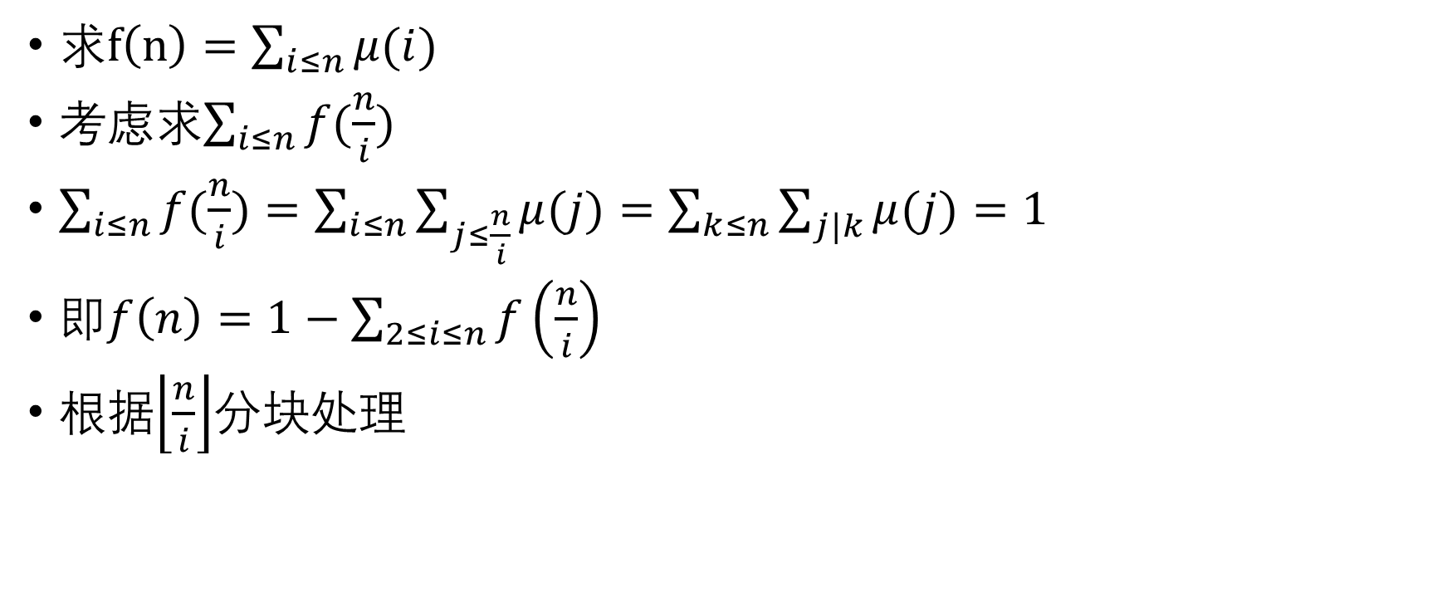
积性函数前缀和
求$f\left(n\right)=\sum_{i≤n}{μ(i)}$
考虑求$\sum_{i≤n}{f(\frac{n}{i})}$
$\sum_{i≤n}{f(\frac{n}{i})}=\sum_{i≤n}{\sum_{j≤\frac{n}{i}}{μ(j)}}=\sum_{k≤n}{\sum_{j|k}{μ(j)}}=1$
即$f\left(n\right)=1−\sum_{2≤i≤n}{f\left(\frac{n}{i}\right)}$
根据$\left\lfloor \frac{n}{i}\right\rfloor$分块处理

Slide 8
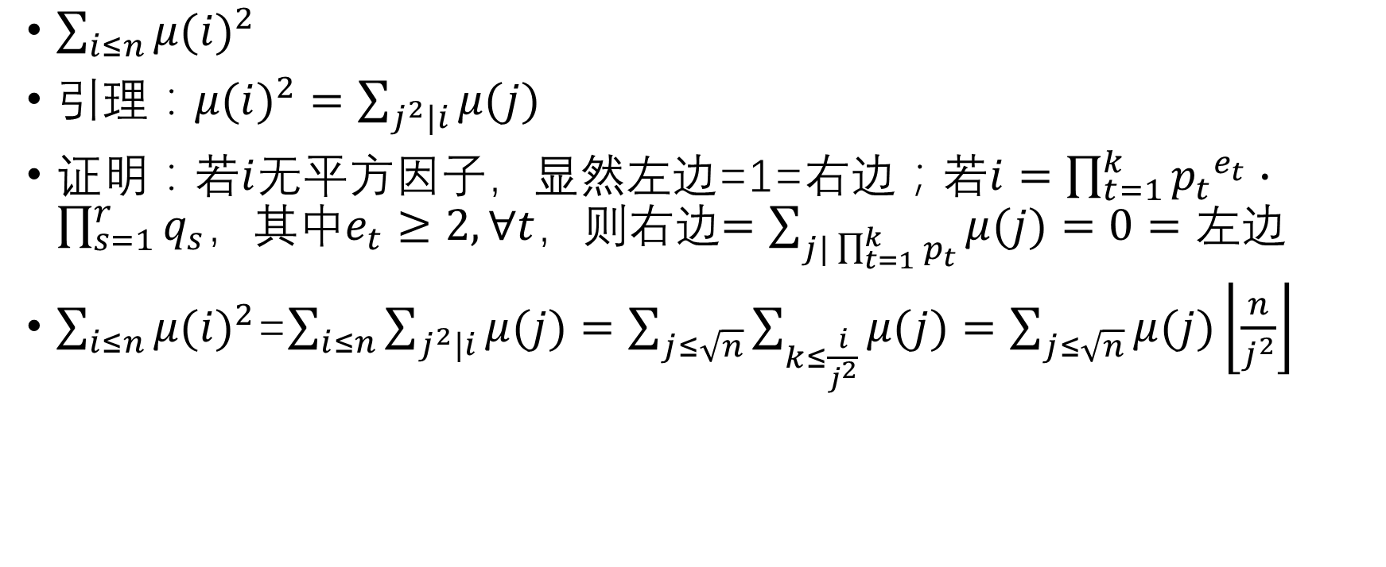
数论
$\sum_{i≤n}{{μ(i)}^{2}}$
引理：${μ(i)}^{2}=\sum_{j^{2}|i}{μ(j)}$
证明：若$i$无平方因子，显然左边=1=右边；若$i=\prod_{t=1}^{k}{{p_{t}}^{e_{t}}}∙\prod_{s=1}^{r}{q_{s}}$，其中$e_{t}≥2,∀t$，则右边$=\sum_{j|\prod_{t=1}^{k}{p_{t}}}{μ(j)}=0=左边$
$\sum_{i≤n}{{μ(i)}^{2}}$=$\sum_{i≤n}{\sum_{j^{2}|i}{μ(j)}}=\sum_{j≤\sqrt{n}}{\sum_{k≤\frac{i}{j^{2}}}{μ(j)}}=\sum_{j≤\sqrt{n}}{μ(j)\left\lfloor \frac{n}{j^{2}}\right\rfloor }$

Slide 9
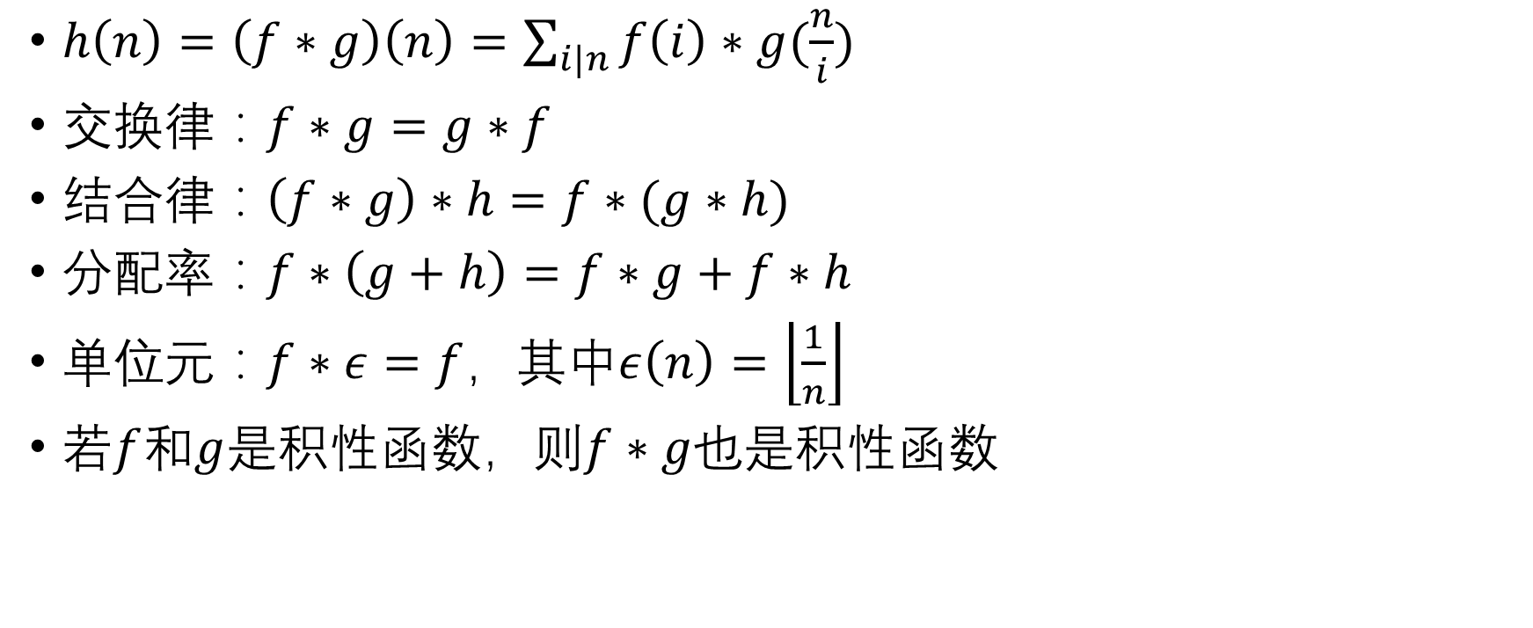
狄利克雷卷积
$h\left(n\right)=\left(f∗g\right)\left(n\right)=\sum_{i|n}{f\left(i\right)∗g(\frac{n}{i})}$
交换律：$f∗g=g∗f$
结合律：$\left(f∗g\right)∗h=f∗(g∗h)$
分配率：$f∗\left(g+h\right)=f∗g+f∗h$
单位元：$f∗ε=f$，其中$ε\left(n\right)=\left\lfloor \frac{1}{n}\right\rfloor$
若$f$和$g$是积性函数，则$f∗g$也是积性函数

Slide 10

狄利克雷卷积
$O(nlog\left(n\right))初始化$
for (int i = 1; i * i <= n; ++i) {
h[i * i] = (h[i * i] + f[i] * g[i]) % mod;
for (int j = i + 1; i * j <= n; ++j)
h[i * j] = (h[i * j] + f[i] * g[j] + f[j] * g[i]) % mod;
}

Slide 11
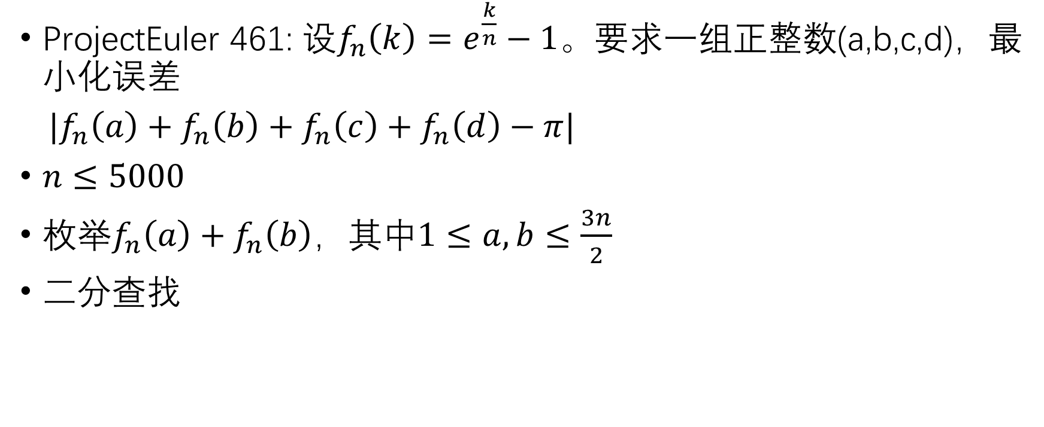
Meet in the Middle
ProjectEuler 461: 设$f_{n}\left(k\right)=e^{\frac{k}{n}}−1。$要求一组正整数(a,b,c,d)，最小化误差
$|f_{n}\left(a\right)+f_{n}\left(b\right)+f_{n}\left(c\right)+f_{n}\left(d\right)−π|$
$n≤5000$
枚举$f_{n}\left(a\right)+f_{n}\left(b\right)$，其中$1≤a,b≤\frac{3n}{2}$
二分查找
Notes:
euler461

Slide 12
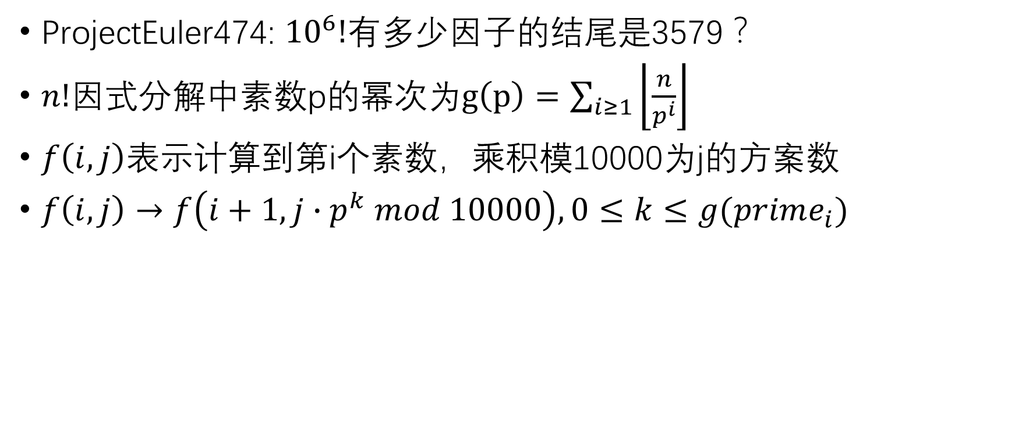
动态规划
ProjectEuler474: ${10}^{6}!$有多少因子的结尾是3579？
$n!$因式分解中素数p的幂次为$g\left(p\right)=\sum_{i≥1}{\left\lfloor \frac{n}{p^{i}}\right\rfloor }$
$f\left(i,j\right)$表示计算到第i个素数，乘积模10000为j的方案数
$f\left(i,j\right)→f\left(i+1,j∙p^{k} mod 10000\right), 0≤k≤g(prime_{i})$
Notes:
euler474

Slide 13

动态规划优化
$f\left(i,j\right)=\sum_{0≤k≤j}{f\left(i−1,j−k\right)∙a_{k}}+b_{k}$，给定$f\left(0,0\right),f\left(0,1\right),…,f(0,100)$ 及常数$a_{0},a_{1},…,a_{100}$，要求$f\left({10}^{8},0\right),…,f({10}^{8},100)$

Slide 14
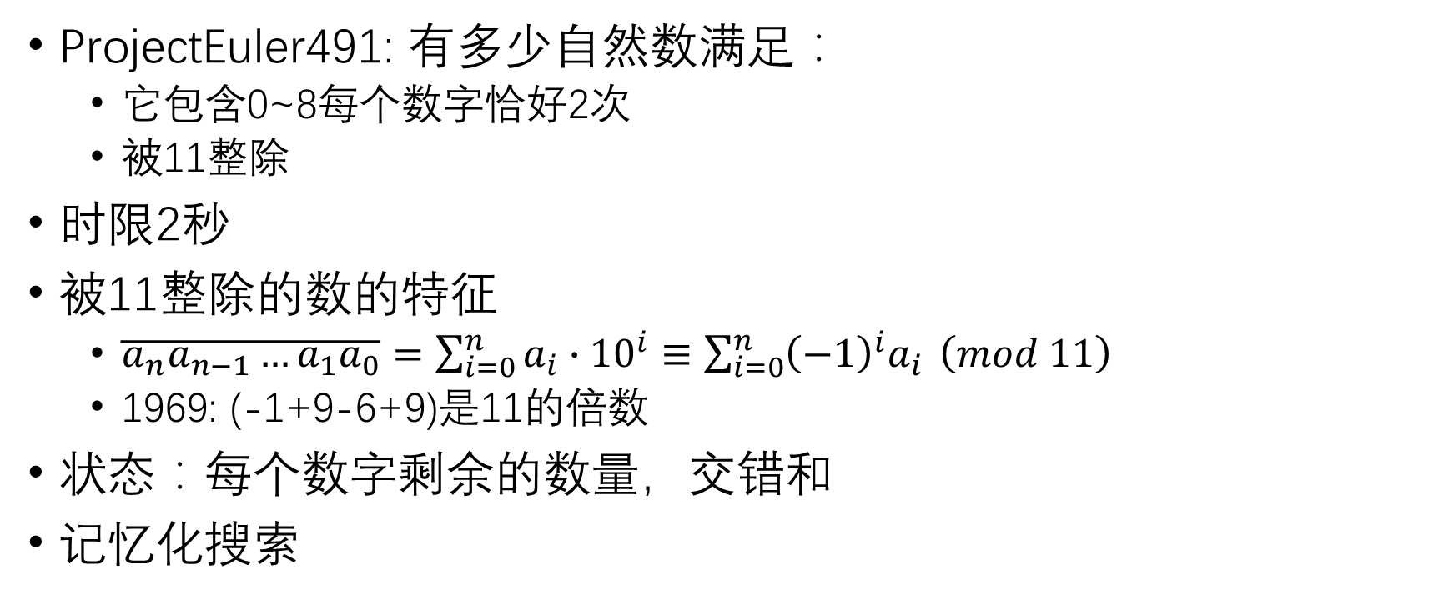
搜索
ProjectEuler491: 有多少自然数满足：
它包含0~8每个数字恰好2次
被11整除
时限2秒
被11整除的数的特征
$\overline{a_{n}a_{n−1}…a_{1}a_{0}}=\sum_{i=0}^{n}{a_{i}∙{10}^{i}}≡\sum_{i=0}^{n}{{\left(−1\right)}^{i}a_{i}} \left(mod 11\right)$
1969: (-1+9-6+9)是11的倍数
状态：每个数字剩余的数量，交错和
记忆化搜索
Notes:
euler491

Slide 15
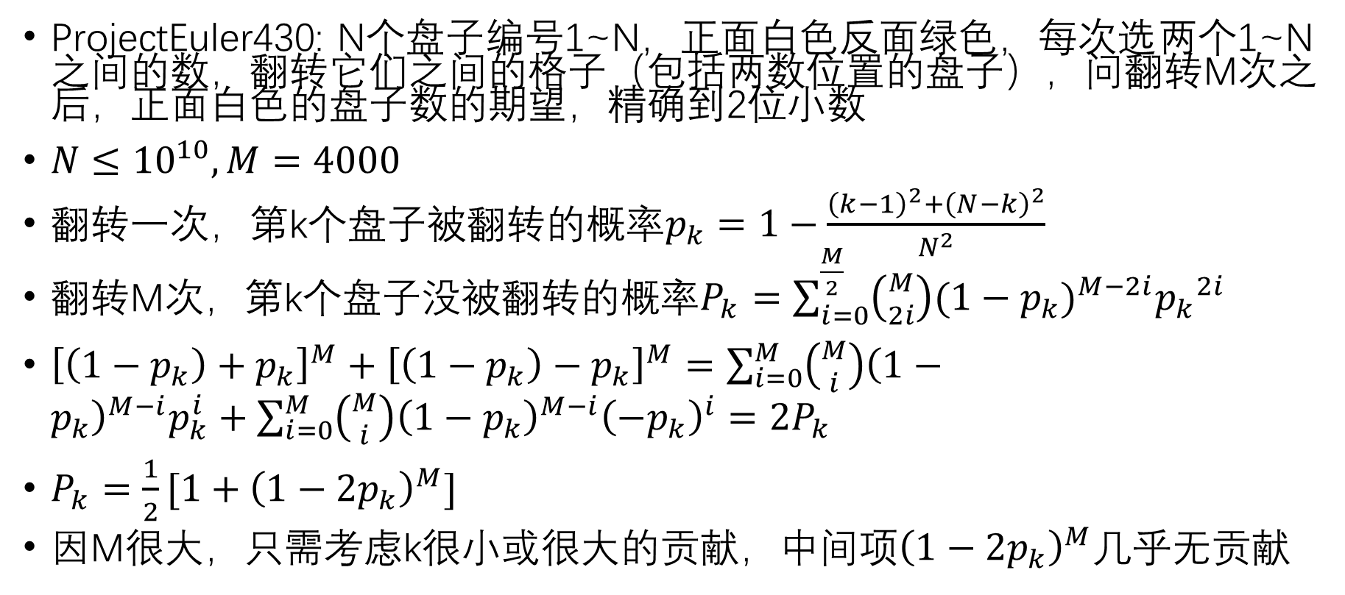
概率与期望
ProjectEuler430: N个盘子编号1~N，正面白色反面绿色，每次选两个1~N之间的数，翻转它们之间的格子（包括两数位置的盘子），问翻转M次之后，正面白色的盘子数的期望，精确到2位小数
$N≤{10}^{10}, M=4000$
翻转一次，第k个盘子被翻转的概率$p_{k}=1−\frac{{\left(k−1\right)}^{2}+{\left(N−k\right)}^{2}}{N^{2}}$
翻转M次，第k个盘子没被翻转的概率$P_{k}=\sum_{i=0}^{\frac{M}{2}}{\left({M \atop 2i}\right)(1−p_{k})^{M−2i}{p_{k}}^{2i}}$
${\left[\left(1−p_{k}\right)+p_{k}\right]}^{M}+{\left[\left(1−p_{k}\right)−p_{k}\right]}^{M}=\sum_{i=0}^{M}{\left({M \atop i}\right){\left(1−p_{k}\right)}^{M−i}p_{k}^{i}+\sum_{i=0}^{M}{\left({M \atop i}\right){\left(1−p_{k}\right)}^{M−i}{\left(−p_{k}\right)}^{i}}}=2P_{k}$
$P_{k}=\frac{1}{2}[1+{\left(1−2p_{k}\right)}^{M}]$
因M很大，只需考虑k很小或很大的贡献，中间项${\left(1−2p_{k}\right)}^{M}$几乎无贡献
Notes:
euler430

Slide 16
参考资料
Wikipedia
ProjectEuler
RoseCode

Slide 17
Deeper thoughts tomorrow
谢谢
Q&A

